Slide 1
ONA TILI
8-sinf
MAVZU: TALAB VODIYSI
(29-dars)

Slide 2
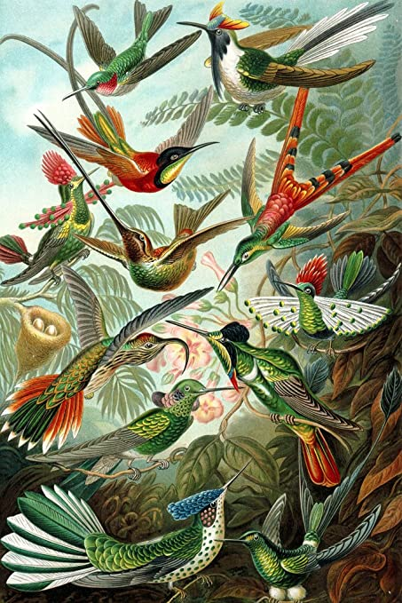
LISON UT-TAYR
Dostondagi bosh g‘oya:
iymon
e’tiqod
ma’naviyat
Komil inson

Slide 3
NASRIY BAYONI
Ollinga kelsa agar pili damon
Ko‘rgosen pashsha hamon-u pil hamon
Agar bu yo‘lda oldingga fil kelsa ham sen uni pashsha kabi nazar-pisand qilmaysan.

Slide 4
NASRIY BAYONI
Gar yo‘lungni tutsa yuz sher-u palang,
Bo‘lg‘ay ollingda nechukkim mo‘ri lang.
Agar yo‘lingni yuz sher yoki arslon to‘ssa, ularni sen cho‘loq chumolidek ko‘rasan.

Slide 5
NASRIY BAYONI
Ajdahodin yetmagay ko‘ngulda ranj,
O‘yla bo‘lmish bo‘lg‘ay ul mash’uf ganj.
U xazinaga erishsang, ko‘nglingga ajdahodan xavf yetmaydi.

Slide 6
NASRIY BAYONI
Kufr ila iymong‘a urg‘aysen ilik,
Bu tama’din kim ochilg‘ay bir eshik.
Kufr va iymondan qo‘l yuvasan, shundan so‘ng oldingda bir eshik ochiladi.

Slide 7
NASRIY BAYONI
Chun eshik ochildi ne kufr-u ne din,
Ichkari kirgach qutulding barchadin.
Eshik ochilib, ichkariga kirganingda, unda na kufr, na din qoladi, ularning barchasidan qutulasan.

Slide 8
NASRIY BAYONI
Kufr-u iymon rohravg‘a kesh emas,
Asl yo‘lda bandi rohe, besh emas.
Chunki kufr yoki iymon bu yo‘lga kirgan kishi uchun maslak emas. Bular asl yo‘ldagi to‘siqdan boshqa narsa emas.

Slide 9
LUG‘AT BILAN ISHLASH
So‘zlar | Izohi
pili damon | mast, quturgan fil
palang | yo‘lbars
mo‘ri lang | cho‘loq chumoli
mash’uf | afzal, tuzuk
kufr | Kofirlik, dindan qaytganlik

Slide 10
LUG‘AT BILAN ISHLASH
So‘zlar | Izohi
tama’ | istak, xohish
rohravg‘a | yo‘lovchi maqsadga intilgan kishi
bandi rohe / besh | yo‘ldagi band, to‘siq; monelik
kesh | maqsad, mo‘ljal

Slide 11
XOTIMA
Talab vodiysiga qadam qo‘ygan kishi oshiqlikdan keladigan jami sinovlarga, mashaqqat va uqubatlarga tayyor turishi, yo‘lida uchragan qiyinchiliklarni baxt-u saodat deb qabul qilishi kerak. Zero, bu vodiydan maqsad Yaratganning vasliga yetishishdir.

Slide 12
XOTIMA
Bu vodiydan maqsad, har narsani bilguvchi zot haqida bilim, ma’rifat topishdir. Olam – borliq yaratganning izmida ekanligini anglashdir. Riyozat bosqichlari orqali ham ruhan, ham jismonan komillikka intilish.

Slide 13
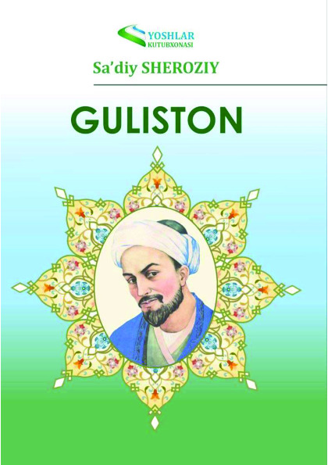
Mustaqil bajarish uchun topshiriq:
78-mashq. Matnni o‘qing va nasriy bayonini daftaringizga yozing.

